Slide 1
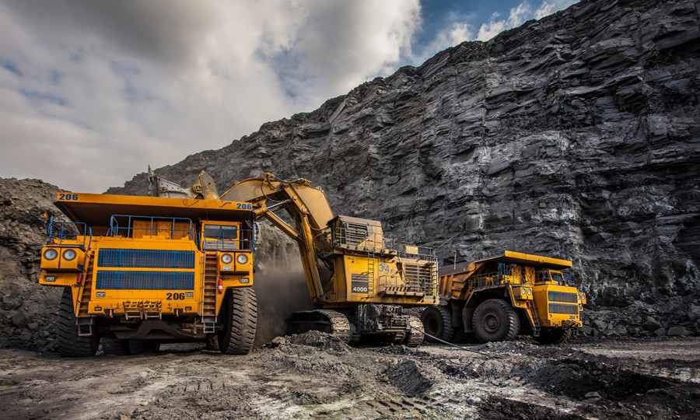
高考一轮复习
自然资源开发与区域发展
资源安全与国家安全
——中国的资源安全与国家安全

Slide 2
一
课标解读
课标要求 | 学科素养要求
1.结合实例，说明自然资源的数量、质量、空间分布与人类活动的关系。 2. 以某种战略性矿产资源为例，分析其分布特点及开发利用现状。 3.以某资源枯竭型城市为例，分析该类城市发展的方向。 4.运用图表，解释中国耕地资源的分布，说明其开发利用现状，以及耕地保护与粮食安全的关系。 | 人地协调观：结合具体案例，认识人类活动对自然资源数量、质量、分布的影响，分析战略性资源与国家安全的关系，树立可持续发展的资源观。
 | 区域认知：能根据各类统计图表，结合区域背景，概括不同区域不同类型自然资源的时空分布特征。
 | 综合思维：能根据各类统计图表、资料背景，分析各类资源的分布开发利用的原因，带来的影响；结合实例，提出区域资源开发的合理建议。
 | 地理实践力：能够从身边做起，小事做起，珍惜自然资源，减少铺张浪费，提出并践行合理利用资源的方式。

Slide 3
二
考情分析
考题 |  | 命题方向
2024 | 安徽卷 | 从绿色生产的角度提出我国镍资源合理利用的建议。
2023 | 湖南卷 | 我国锆资源供应安全面临的主要问题。
 | 海南卷 | 我国水资源与国家安全的关系。
 | 6月浙江卷 | 我国把钨列入战略性矿产资源的原因。
提取考点：
1.自然资源的分布特征，与区域发展的关系，保障资源安全的途径。
2.耕地等自然资源与粮食安全的关系，保障粮食安全的对策。

Slide 4
三
知识结构
自然资源
区域经济发展
国家安全
通过促发和放大国家安全危机，间接影响国家安全
气候资源
水资源
土地资源
生物资源
矿产资源
能源资源
为国家经济活动提供物质基础
农业
第三产业
工业
过度资源消耗
政治安全
军事安全
环境安全
资源安全
经济安全
文化安全
科技安全
资源不合理开发

Slide 5
2025届高三地理一轮复习
考点突破
PART
四
考点1：自然资源的分布特征、与区域发展的关系、保障资源安全的途径。

Slide 6
思维导图
不可替代性
国家战略性资源
分类
稀缺性
关乎国家未来发展
数量特征
资源型城市
特征
质量特征
自然资源
兴衰区位
空间分布特征
供
需
评价资源开发条件
转型发展措施
技
资源短缺/枯竭
生态破坏
资源开发过程中带来的环境问题
环境污染
开源
保障资源安全的途径
节流

Slide 7
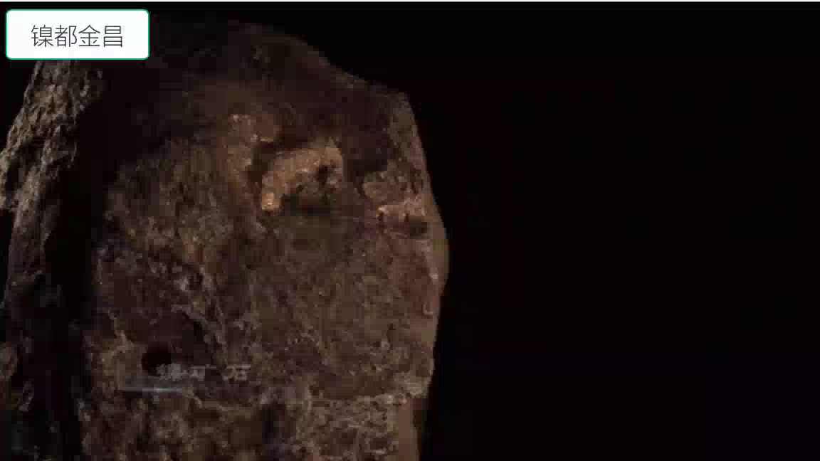
戈壁挖出“金娃娃”——镍都金昌的兴起

Slide 8
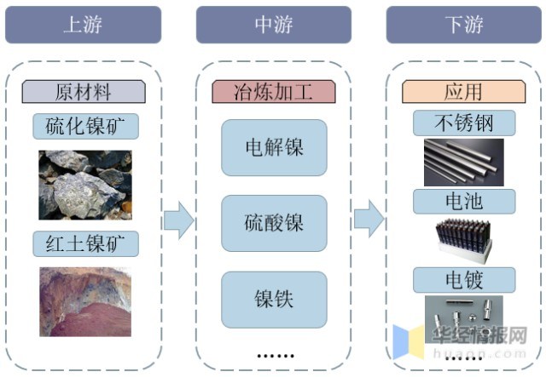
考点1：自然资源的分布特征，与区域发展的关系
材料一：镍是国民经济、国防工业及战略性新兴产业所必需的基础材料和战略物资，因其具有很好的可塑性、耐腐蚀性和磁性等性能，可应用于不锈钢产业及合金钢、电镀、航天军工、铸币、陶瓷、催化等传统产业以及新能源汽车的三元正极材料和动力电池等新兴领域。
我国镍矿资源占全球总量3%左右，但消费量居全球第一，中国镍资源的对外依存度长期处于80%以上。
【问题探究1】说明镍矿是国家战略性资源的原因。(6分）
随着科技的发展镍矿在工业等领域用途广泛，具有不可替代性；
国家战略性资源
不可替代性
稀缺性
镍矿是不可再生资源，我国相对贫乏，具有稀缺性；
镍矿的开发利用关乎国民经济、国防工业及战略性新兴产业的未来发展。
关乎国家未来发展

Slide 9
考点1：自然资源的分布特征，与区域发展的关系
材料二：中国镍资源紧缺，又拥有全球最大的不锈钢和新能源汽车消费市场，供需错配下，中国镍资源的对外依存度长期处于80%以上的水平，主要进口来源国为菲律宾和印度尼西亚，中国不锈钢产业废料利用率仅17%左右（欧美国家为60%）。截至2021年底，国内镍矿生产矿山数量仅占持证矿山的20%，全国镍矿开采达产率仅50.2%。近年来部分国家贸易保护主义让全球镍矿供应链遭受冲击，对中国镍资源供应提出了新的挑战。
【问题探究2】指出我国镍矿资源开发利用面临的主要问题，说明保障我国镍矿资源安全的有效途径。（8分）
镍矿资源开发利用的主要问题
开源：增加自身资源供给能力
加大国内镍矿勘查力度和开采程度，增加储备
镍矿资源供不应求：
1. 对外依存度高，进口来源国高度集中，受国际关系影响，供应不确定性因素增多
2.国内产能不足
3.镍矿废料回收利用率不高
保障资源安全的途径
扩大镍矿进口来源，降低集中度，分散海外投资，加强企业海外协作
开源：增加区外资源调配和贸易
节流：提高回收利用率，减少浪费
制定和完善回收利用标准体系

Slide 10
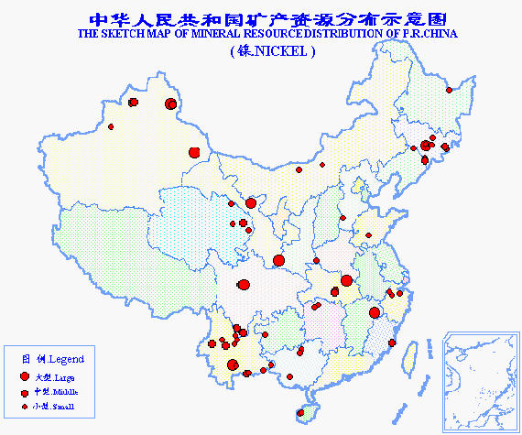
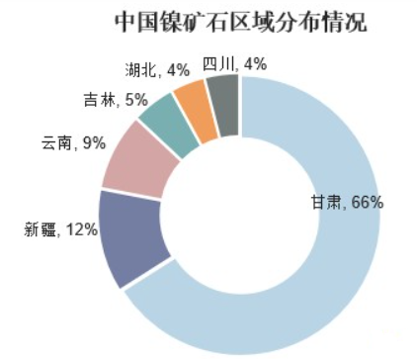
考点1：自然资源的分布特征，与区域发展的关系
【问题探究3】据图概括我国镍矿资源的空间分布特征。（4分）
空间分布特征
我国镍矿资源空间分布不均。
主要分布在西北、西南和东北等地。
总：从整体宏观角度描述
分：关注特殊值（如极值区 ）
其中甘肃省储量占比最大。

Slide 11
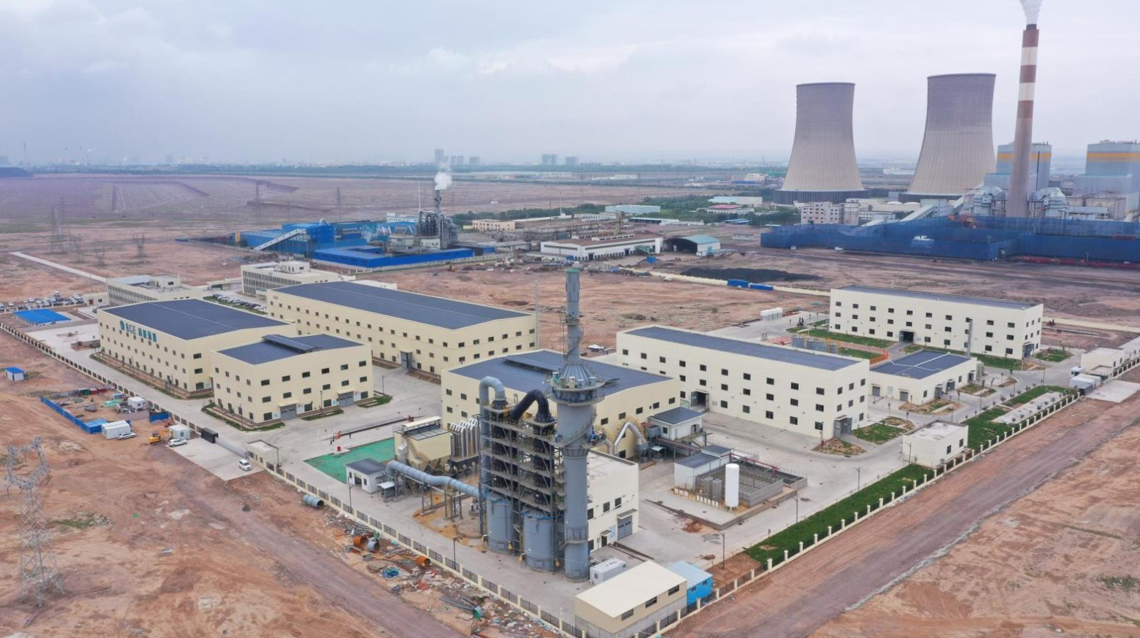
考点1：自然资源的分布特征，与区域发展的关系
材料三：金昌镍矿储量丰富，规模巨大，居世界第二、全国第一位。1965年，在地下566.71m发现厚达358.16m（垂深356.87m）的富镍矿体，可供连续开采26年。
目前，甘肃金川集团的高纯铜镍钴制备技术已达到“国际领先”，成功突破了被少数发达国家垄断的“卡脖子”难题。
【问题探究4】评价金昌镍矿的开发条件（4分）
供：资源数量/埋藏深度/矿石品质等
优势：金昌镍矿资源储量大，品位高；开采，冶炼技术成熟
评价自然资源的开发条件
技：开采技术
/交通运输条件等
需：市场需求/距离目标市场的远近等
劣势：镍矿埋藏较深，开采难度较大
金川集团镍铜钴冶炼工厂外景

Slide 12
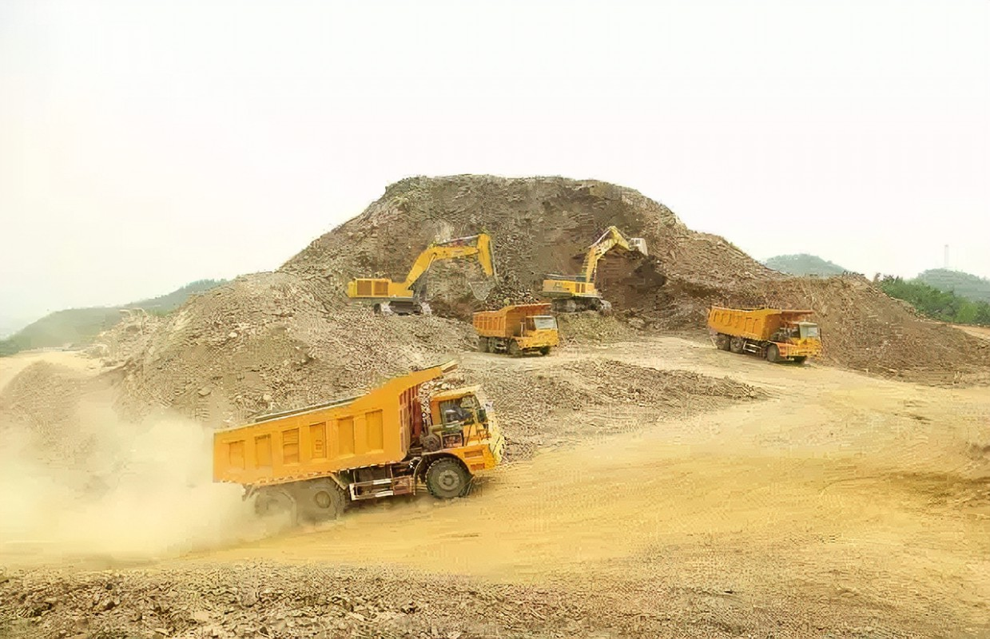
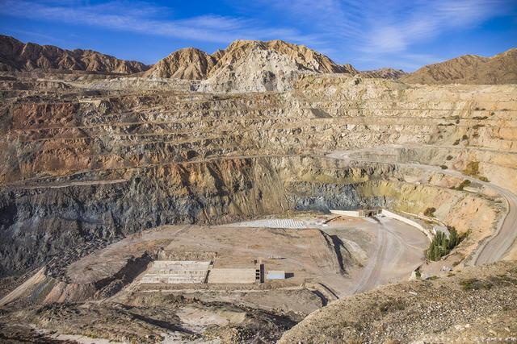
考点1：自然资源的分布特征，与区域发展的关系
采矿会形成大量的尾矿、水淬渣、粉煤灰。
在矿区作业的矿石运输车
中国最大的露天人造“天坑”（镍矿露天矿坑遗址）
【问题探究5】说明矿石开采和运输的过程中可能会带来的环境问题。(6分）
资源损耗/短缺/枯竭
采矿容易造成植被破坏，引发水土流失，诱发滑坡等地质灾害；
采矿产生的废气、废水、矿渣的不恰当处理容易带来环境污染，
矿石运输的过程还会造成损耗和大气污染。
环境问题
生态破坏：对植被、土壤、生物多样性、地质结构等的破坏。
环境污染：大气、水体、土壤等污染

Slide 13
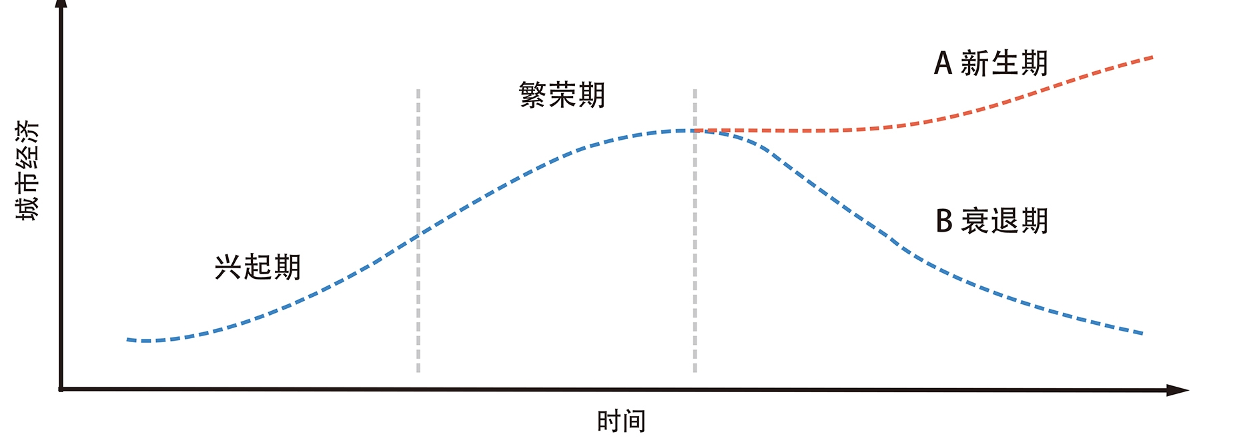
考点1：自然资源的分布特征，与区域发展的关系
必备知识
4.资源型城市的转型发展
资源型城市——因大规模开采自然资源而兴起，并以自然资源的开采和加工业为主导产业的城市。
资源枯竭型城市——城市所依托的资源在现有技术水平下开采殆尽，或市场对这种资源的需求大幅度减少，城市经济发展趋于缓慢。
繁荣期：城市主导产业高度依赖自然资源的开采和加工，产业规模和城市规模逐渐稳定。
衰退期：自然资源枯竭，或市场明显转移，产业规模缩减，城市陷入萧条。但如果创新路径合适，城市可实现持续发展。
兴起期：随着自然资源的开发，相关产业和 人员集聚，城市快速发展。

Slide 14
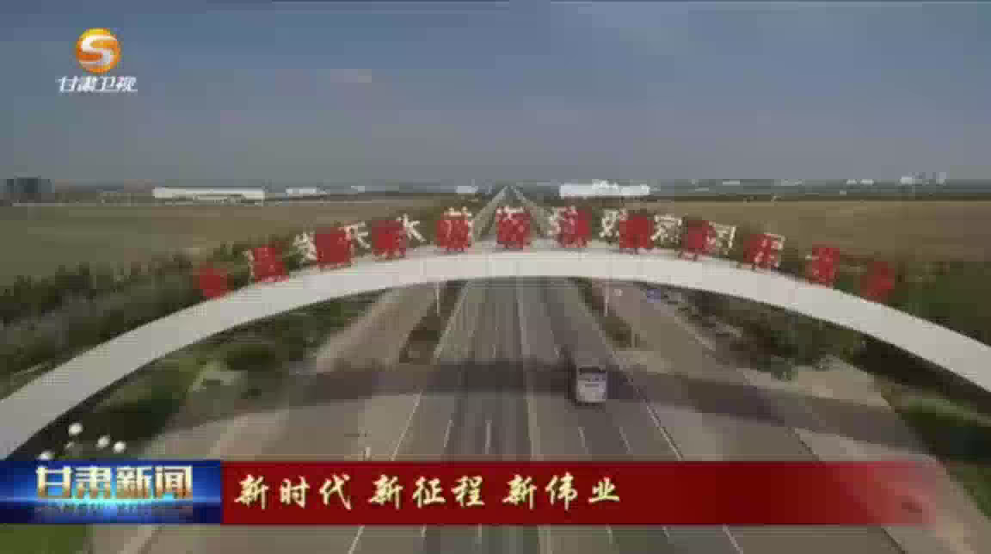
戈壁飞出“金凤凰”——金昌现代化发展之路

Slide 15
考点1：自然资源的分布特征，与区域发展的关系
材料四：金昌市因镍而兴，因企设市，是一个典型的资源型工矿城市，也是西部地区自然生态环境比较脆弱的地区。为摆脱“资源依赖”，金昌市在深入分析资源禀赋、产业发展的基础上聚力打造“2+4”现代化产业集群，即2个千亿产业链:有色金属新材料、新能源和新能源电池；4个百亿产业链:数字经济、化工循环、资源综合利用、高品质菜草畜；围绕“2+4”产业链延链、补链、扩链、强链，成功引进了一批核心企业和基地型、龙头型、带动型项目。
金昌立足镍铜钴资源丰富，基本化工原料的“三酸两碱”（硫酸、盐酸、硝酸、烧碱、纯碱）俱全的基础，依托金川集团有色冶金和化工产业优势，持续推进有色金属新材料千亿产业链和化工循环百亿产业链。
金昌市立足光热资源充沛、水质优良的自然优势和高原夏菜、优质草畜产业基础，打造高品质菜草畜百亿产业链，培育龙头企业，延伸农产品精深加工链条，建设全国重要的优质蔬菜、畜产品生产加工基地。
为有效解决全市固废堆存量超过2亿吨的难题，金昌提出打造资源综合利用百亿产业链，加快建设全国大宗固废综合利用示范基地。
【问题探究6】简述金昌市产业发展给我国资源枯竭型城市转型发展带来的启发。(6分）

Slide 16
考点1：自然资源的分布特征，与区域发展的关系
【问题探究6】简述金昌市产业发展给我国资源枯竭型城市转型发展带来的启发。(6分）
社会、经济可持续
调整产业结构，依托当地资源禀赋，发展特色农业，引进新兴工业；
加强技术引领，延长原有产业链，提高工业产品竞争力。
资源枯竭型城市可持续发展
完善基础设施；
提高矿渣等废弃物回收利用率；
推动清洁生产，防治污染；
加强矿区生态修复，美化环境。
生态可持续

Slide 17
考点1：自然资源的分布特征，与区域发展的关系
必备知识
5.资源型城市兴衰区位因素及转型发展措施
合理布局城市功能区，完善基础设施；防治污染、生态修复，美化环境；三废资源化回收利用，发展循环经济。
资源条件（能源、矿产资源储量、质量、开采条件）
环境污染
生态破坏
生态可持续发展
兴起区位条件
衰退原因
可持续发展措施
市场条件（国内或国际市场）
经济、社会可持续发展
资源面临枯竭；产业结构单一；市场适应性差；技术落后，产业效益降低；基础设施落后；失业率高。
制定长期发展策略，确保资源的可持续利用；
产业结构多元化，引进新兴工业；
技术引领，延长原有产业链，提高附加值；
依托当地资源条件发展特色农业或第三产业。
交通条件

Slide 18
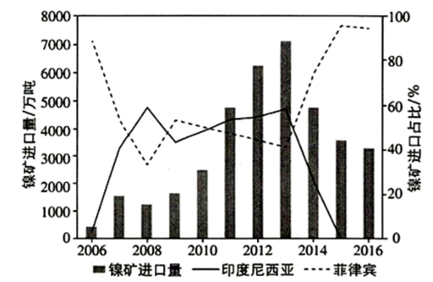
典例分析
2.（2022年辽宁卷）阅读图文材料,完成下列要求。 镍矿是战略性资源。目前我国镍矿资源占全球总量3%左右，但消费量居全球第一。印度尼西亚低品位红土镍矿储量丰富,易开采，难冶炼。2006年后中国企业在印度尼西亚投资采矿。2014年印度尼西亚政府颁布禁止镍矿出口政策后，中国企业利用其全球领先的低品位红土镍矿规模化冶炼技术，开始在该国建设镍冶炼厂,产品大部分销往中国。下图为2006-2016年中国镍矿进口量及从印度尼西亚、菲律宾镍矿进口占中国镍矿进口总量之比变化图。
指令词
限定词
中心词
(1)据图说明中国镍矿进口的基本特点。（6分）
规范表达：
2013年前中国镍矿进口量逐渐增加，2013年后逐年减少（2分）；中国镍矿进口主要来自菲律宾和印尼（2分）；菲律宾和印尼的进口呈现相互补充的关系（2分）。

Slide 19
典例分析
2.（2022年辽宁卷）阅读图文材料,完成下列要求。 镍矿是战略性资源。目前我国镍矿资源占全球总量3%左右，但消费量居全球第一。印度尼西亚低品位红土镍矿储量丰富,易开采，难冶炼。2006年后中国企业在印度尼西亚投资采矿。2014年印度尼西亚政府颁布禁止镍矿出口政策后，中国企业利用其全球领先的低品位红土镍矿规模化冶炼技术，开始在该国建设镍冶炼厂,产品大部分销往中国。下图为2006-2016年中国镍矿进口量及从印度尼西亚、菲律宾镍矿进口占中国镍矿进口总量之比变化图。
指令词
限定词
中心词
(2)分析中国镍资源安全存在的主要风险。（6分）
规范表达：
我国镍矿主要来自进口，对外依存度高（2分）；
镍矿进口集中于菲律宾与印尼，进口来源高度集中可能导致资源安全问题（2分）；
进口来源国政策的不稳定、国际社会关系的不确定性会影响到中国镍矿资源的安全问题（2分）。

Slide 20
典例分析
2.（2022年辽宁卷）阅读图文材料,完成下列要求。 镍矿是战略性资源。目前我国镍矿资源占全球总量3%左右，但消费量居全球第一。印度尼西亚低品位红土镍矿储量丰富,易开采，难冶炼。2006年后中国企业在印度尼西亚投资采矿。2014年印度尼西亚政府颁布禁止镍矿出口政策后，中国企业利用其全球领先的低品位红土镍矿规模化冶炼技术，开始在该国建设镍冶炼厂,产品大部分销往中国。下图为2006-2016年中国镍矿进口量及从印度尼西亚、菲律宾镍矿进口占中国镍矿进口总量之比变化图。
限定词
指令词
中心词
(3)依据材料阐述保障中国镍资源安全的途径。（6分）
规范表达：
加强进口来源多元化，为国家镍矿资源的供需平衡规避风险（2分）；
利用中国镍矿资源冶炼技术优势，形成与印尼镍矿产业较强的相互依存，保障国家资源安全（2分）；
进一步加大国内镍矿资源的勘探力度，增强镍矿资源供给和保障能力（2分）。

Slide 21
思维建模：保障国家资源安全的途径
开源：增加自身资源供给能力
通过技术挖掘资源潜力，开发替代资源，加大勘查力度和开采程度，增加资源储备
保障资源供给安全的途径
通过保障稳定的资源供给渠道，保障相应的市场机制，分散海外投资，降低进口国家的集中度
开源：增加区外资源调配和贸易
节流：提高回收利用率，减少浪费
通过技术、管理、消费观念的进步提高资源利用率，减少浪费。
保障资源运输安全的途径
保障国内调配、国际输入运输渠道的安全、畅通。

